Slide 1
Силурійський
період

Slide 2
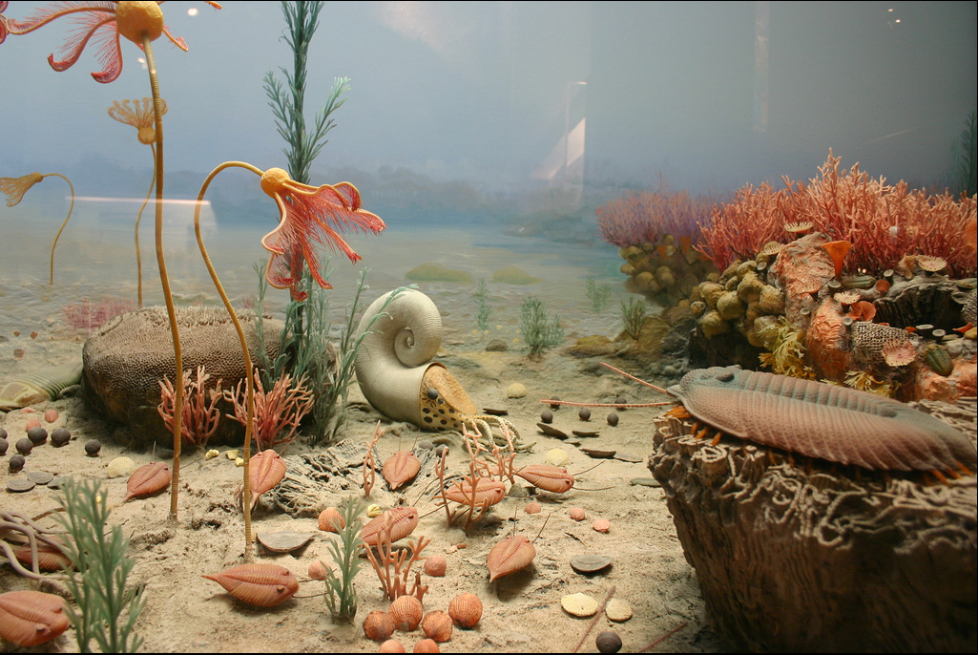
Силурійський період — третій період палеозойської ери. Настав 440 млн років тому, тривав 30 млн років.

Slide 3
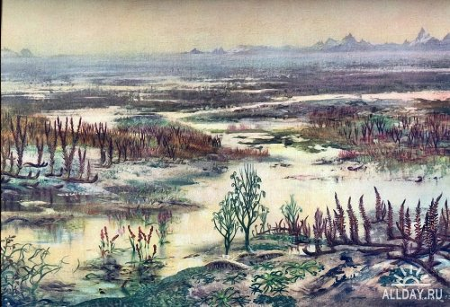
Геологічний період, який слідує після ордовика, перед девоном. Нижня межа силуру визначається за значним вимиранням, в результаті якого зникло близько 60% видів морських організмів, це так зване ордовикско-силурійське вимирання.

Slide 4

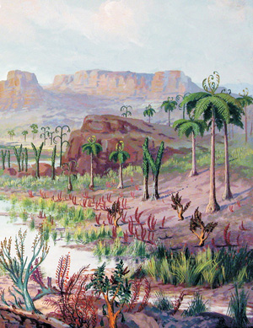
Для силурійського періоду характерно поступовий розвиток посушливості клімату. Основні корисні копалини силурійського періоду: залізні руди, золото, мідь, горючі сланці, фосфорити і барит.

Slide 5

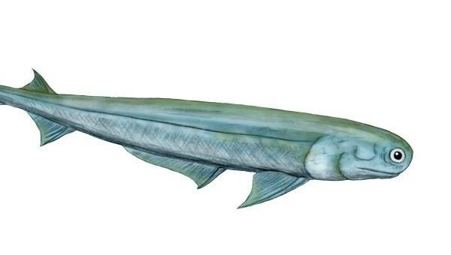
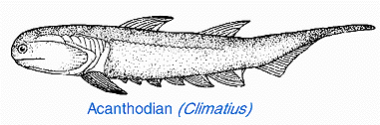
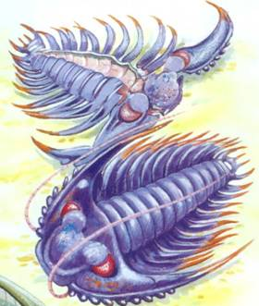
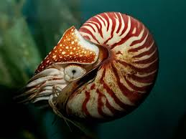
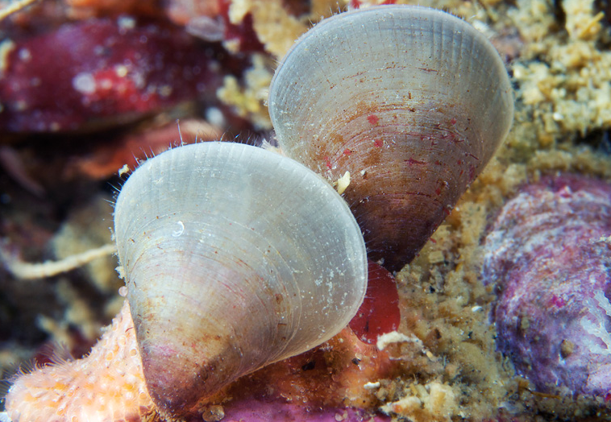
Мешканці силурійського періоду:
Acanthodes bronni
Брахіоподи
Наутилоідеї
Трилобіти

Slide 6
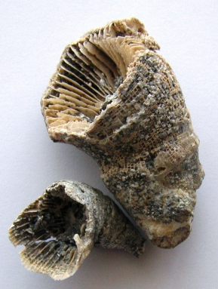
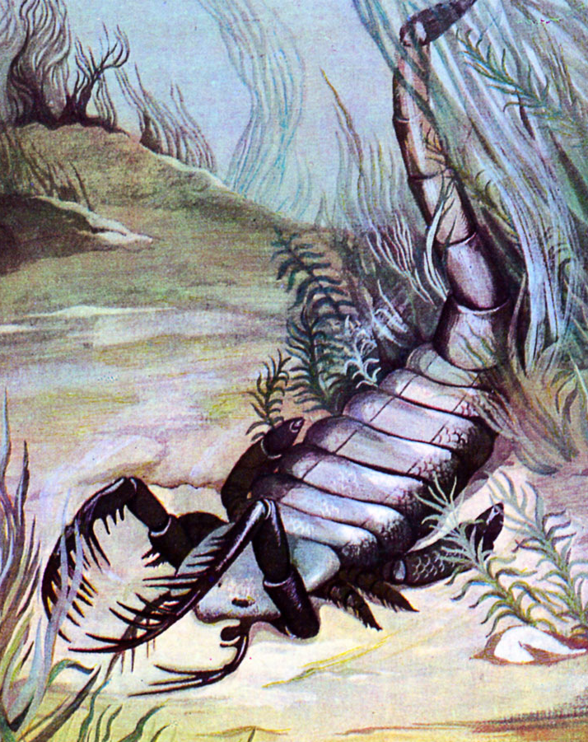
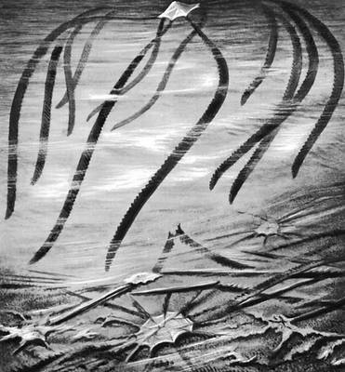
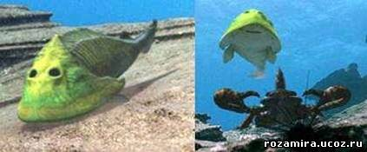
Граптоліти
Евриптеріди (ракоподібні)
Ругози
Цефаласпис

Slide 7

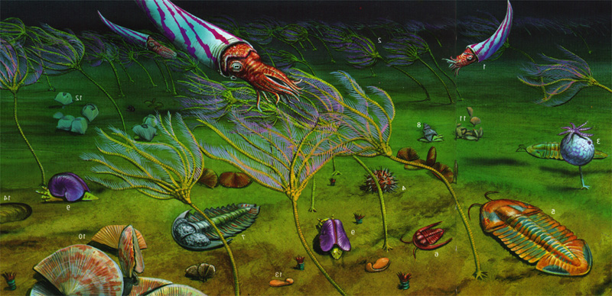

Slide 8

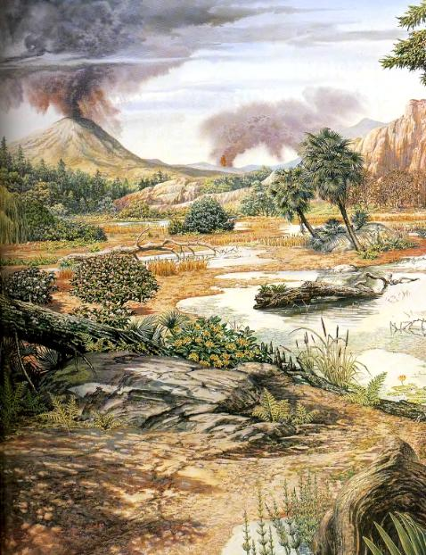
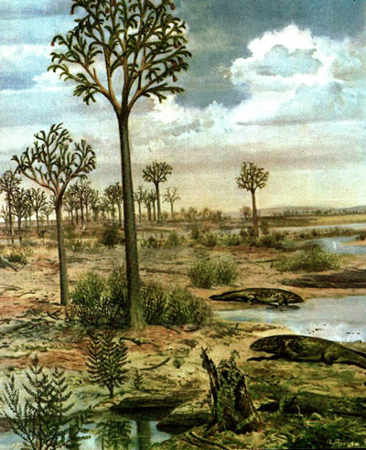
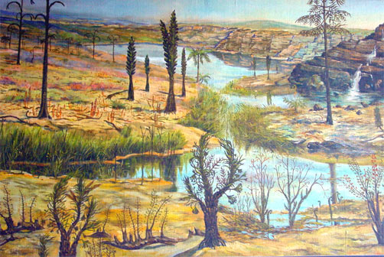
Рослинний світ силуру:

Slide 9
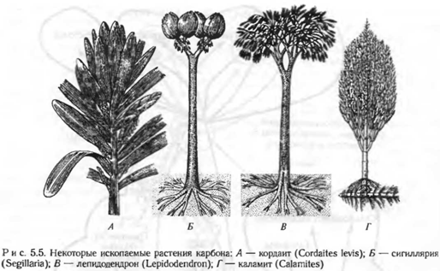
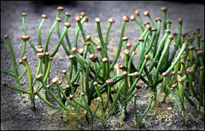
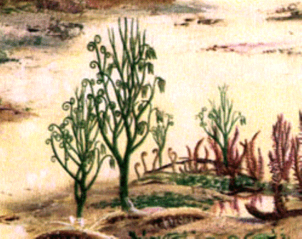
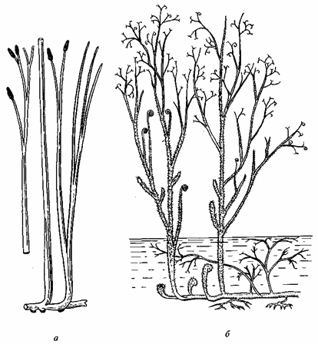
Риніофіти(судинні рослини)
Псилофіти

Slide 10
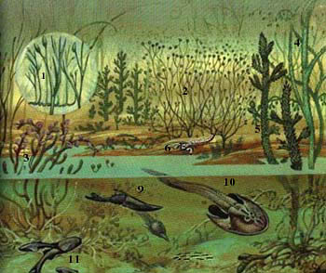
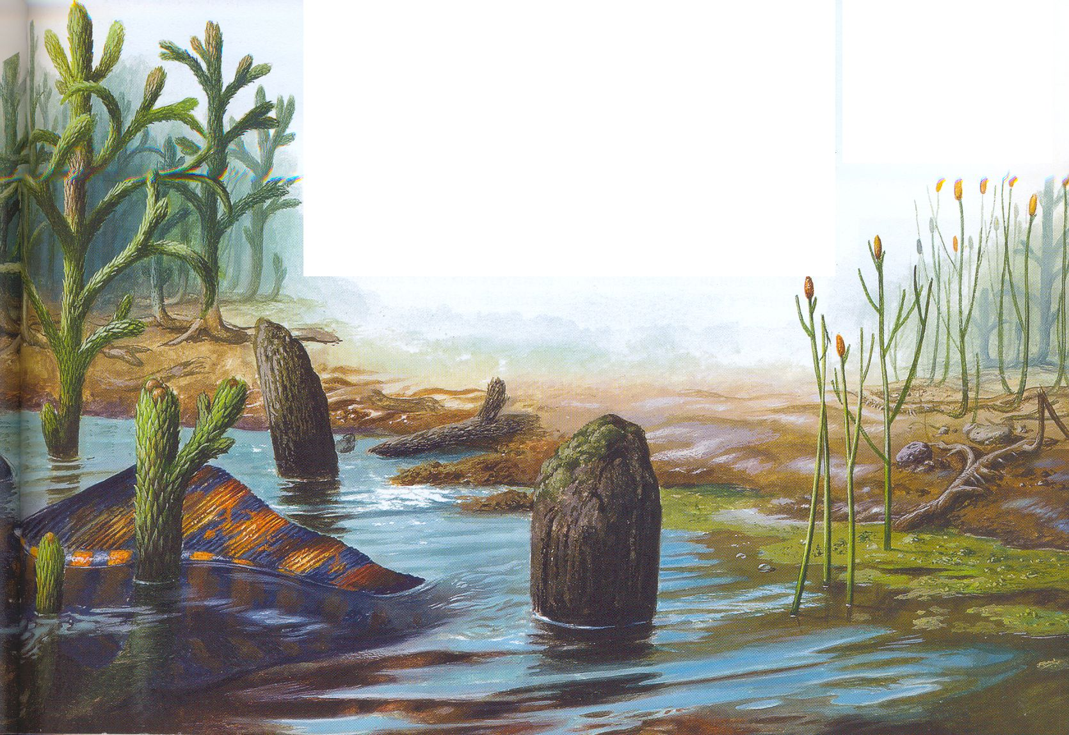

Slide 11
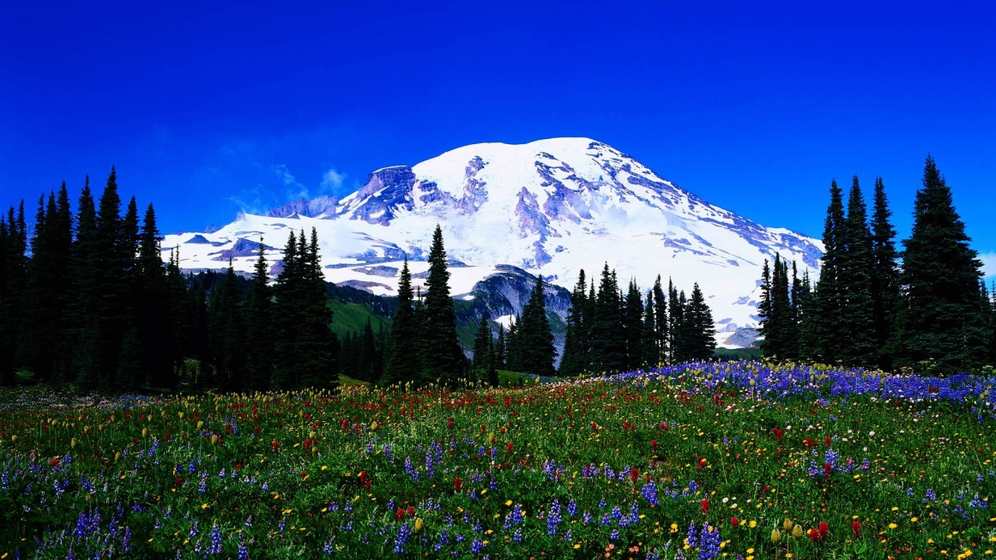
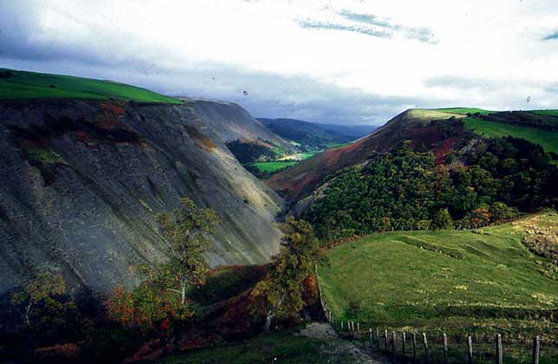
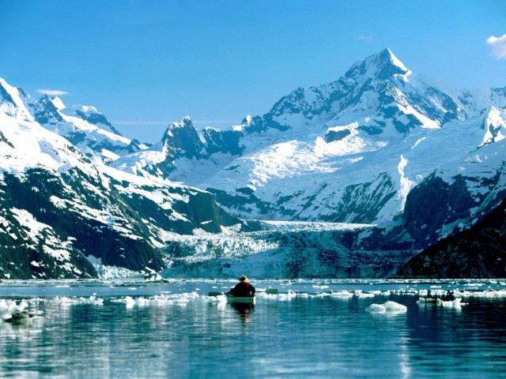
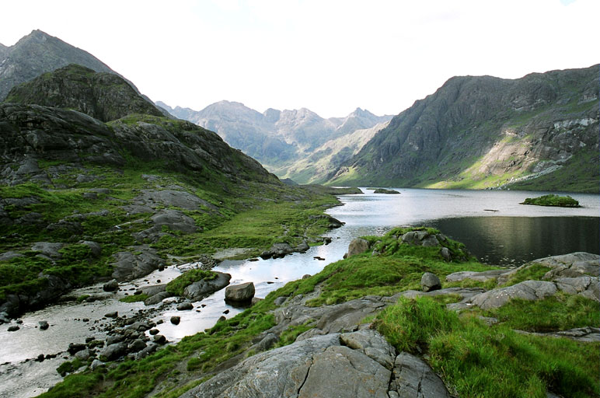
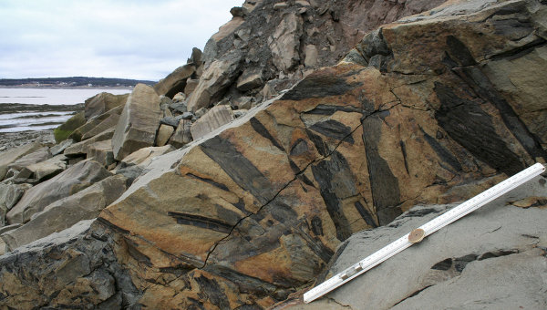
Наприкінці силуру відбуваються процеси, внаслідок яких утворилися Скандинавські, Кембрійскі гори, і навіть гори Південної Шотландії та Східної Гренландії. На місці Сибіру утворився великий материк Ангарида, частково сформувалися Кордильєри.

